Slide 1
WCO 지원 사이트 사용 가이드
(wco.pentasecurity.com)
2014년 01월 27일
기술지원본부 / 웹보안팀 / 홍동의

Slide 2
목차
개요
가이드

Slide 3
개요

Slide 4
I. 디자인 개요 (Design Overview)
본 문서는 WCO(WAPPLES Case Open = New semgt 사이트)에 대해서 효율적으로 사용하기 위한 가이드 이다.
WCO 사이트 개설 목적
해당 지원 사이트는 WAPPLES를 다루면서 발생하는 이슈나 기능 요청을 파트너사들과 펜타시큐리티 엔지니어 간 정보공유를 통해 원활한 기술지원을 제공하기 위해 개설 됨.
기존 Semgt의 단점을 개선 하고, 효율적인 커뮤니케이션을 위해서 개설 됨.

Slide 5
가이드
회원가입 방법

Slide 6
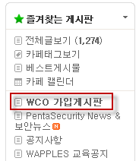
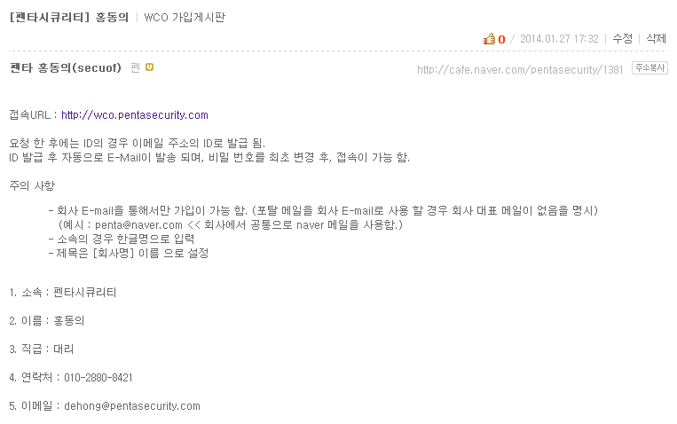
1. 회원 가입 방법
II. 템플릿 스타일 (Template Style)
PenCafe를 통한 회원 가입
PenCafe(http://café.naver.com/pentasecurity - 비공개 카페)를 통해서 신청
PenCafe의 ID가 없을 경우 wp@pentasecurity.com으로 신청
신청 양식 : 이름 직급 / 회사명 / 메일주소(naver.com의 메일주소)
카페 메뉴 WCO 가입게시판에서 신청
신청 후 영업일 기준 1일 안으로 계정 발급 메일 발송

Slide 7
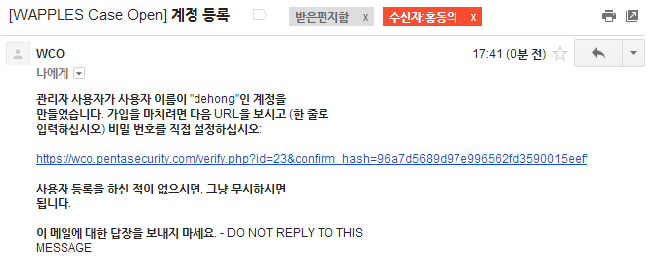
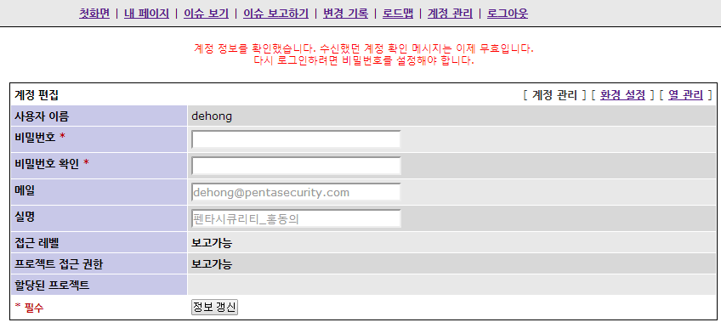
2. 회원 가입
II. 템플릿 스타일 (Template Style)
회원 가입 후
회원 가입 메일
회원 가입이 정상적으로 이루어 지면, 아래와 같은 메일을 받으실 수 있습니다.
받은 후 Link를 클릭하여, 비밀 번호를 등록 하시면 됩니다.

Slide 8
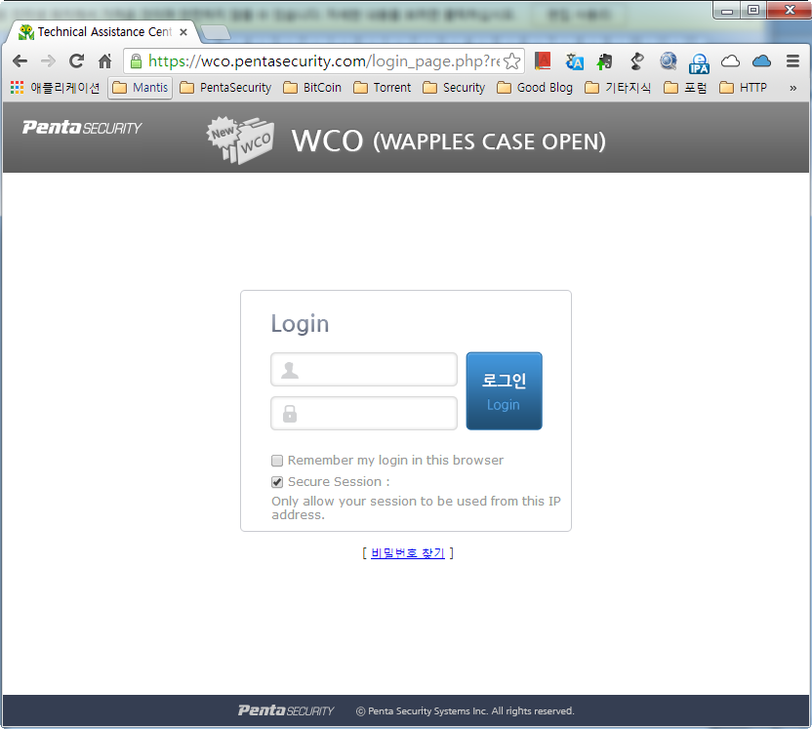
2. 회원 가입
II. 템플릿 스타일 (Template Style)
Login Page
Login
비밀 번호 등록 후 Login Page로 자동 이동 됨.
추후 다시 로그인시 https://wco.pentasecurity.com 접속
ID / PW를 입력 후 로그인

Slide 9
3. 메뉴
II. 템플릿 스타일 (Template Style)
WCO 주요 메뉴
상단 주요 메뉴 설명
첫 화면
주요 공지 사항 및 Guide 등에 대한 내용 기제
내 페이지
내가 보고한 이슈에 대한 현황 조회
할당된 이슈, 해결된 이슈, 보고한 이슈 최근 변경된 이슈에 대한 조회 가능
이슈 보기
내가 보고한 이슈에 대한 검색 및 현황 확인
이슈 보고하기
이슈에 대한 보고
프로젝트 선택
WAPPLES 기능개선
WAPPLES의 기능개선 : WAPPLES에 대한 개선 건의 reporting
WAPPLES의 이슈 처리 : WAPPLES 이슈처리에 대한 reporting(기존 semgt.pentasecurity.com과 같은 역할)
WCO 개선건의 : wco.pentasecurity.com의 불만족 사항 및 개선 사항에 대한 건의에 대한 reporting

Slide 10
3. 이슈 보고하기
II. 템플릿 스타일 (Template Style)
분류 / 우선 순위
분류
[모든 프로젝트] General
일반적으로 사용 할 일이 없음. 이슈를 이동 시에 필요 하기 때문에 파트너사 분들은 Partners 에 대한 분류만 사용
재발생 가능성
Mantis의 특성 때문에 있는 항목이라 크게 의미를 두지 않음.
중요도(심각성)
새 기능 요구 / 사소함 / 오타 / 기능 개선 / 보통 / 중요함 / 충돌 / 장애
각 항목에 맞는 심각성 선택 후 입력 (큰 가중치 없음.)
우선순위
없음 / 낮음(서비스와 관련이 없는 이슈) / 보통(서비스와 상관이 없으나, 2주 내에 처리는 되어야 하는 이슈.) / 높음 ( 서비스와 연관이 깊으며, 1주 이내 처리 해야 하는 이슈) / 긴급(서비스와 연관이 깊으며, 1~2일 안에 처리 되어야 하는 이슈) / 즉시(서비스와 연관이 매우 깊어 바로 원격 지원이 필요한 경우)

Slide 11
3. 이슈 보고하기
II. 템플릿 스타일 (Template Style)
상세 설명
간략한 이슈 정보 입력
이슈에 대한 자세한 설명을 기록한다.
예를 들어 설치 작업 도중 문제가 발생 했을 때, 어떤 작업을 수행하는 단계였는지, 문제 발생 이 후 Sysmon Log 상태 및 Messages Log 의 상태, 에러 메시지 등을 최대한 자세하게 기록한다.
테스트 방법 에 대한 기술
테스트 계정 및 접속 방법 여부
기타 재현 방법에 대한 자세한 기술
기타 추가 정보에 대한 입력

Slide 12
3. 이슈 보고하기
II. 템플릿 스타일 (Template Style)
WAPPLES 정보
Package_Version
WAPPLES 의 패키지명 입력 (아래 입력 예시)
4.0.22.21
3.0R9.15700
2.0R11.9588
WAPPLES_ID
WTF-1300001
HD8-3002-01
WAPPLES_Model
모델명 선택(Type1, 2 등 조건에 맞는 모델명 선택)

Slide 13
3. 이슈 보고하기
II. 템플릿 스타일 (Template Style)
고객 정보 / 보고자 연락처
고객사명
2자 이상의 고객사명 정확하게 입력
고객사명 정확하게 입력 必
보고자 연락처
연락 받으실 전화 번호 입력
정규식에 의한 전화 번호 형식이 맞지 않을 경우 입력 되지 않음.

Slide 14
3. 이슈 보고하기
II. 템플릿 스타일 (Template Style)
Network 구성
Bridge 구성
Bridge InterFace를 2개 이상 사용 할 경우 Multi 로 기제
HA 사용 여부
HA 사용 여부 체크
Network 구성(WAPPLES 설치환경)
Stand Alone(In-Line) / A-S(Active – Standby) / A-A (Active-Active)
NIC Type
NIC 형태 체크 (UTP / Fiber 둘다 사용 할 경우 두개 모두 체크)
Traffic Flow
HA 사용 여부와 중복 될 수 있으나, HA사용 하면서 대칭의 구조로 갈 수 있어 필히 잘 선택
파일 업로드
파일 업로드를 대용량도 처리 할 수 있도록 구성(진행 예정)

Slide 15
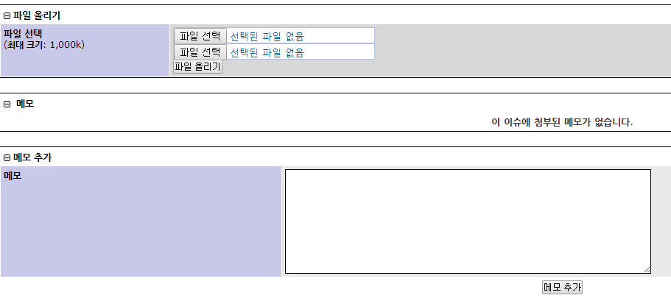
4. 이슈 등록 이후 체크
II. 템플릿 스타일 (Template Style)
메모 추가 및 추가 파일 업로드
등록 이후 추가 파일 업로드 가능
등록된 이슈에 대해서 담당자와 메모를 통해서 커뮤니케이션이 가능 함.

Slide 16
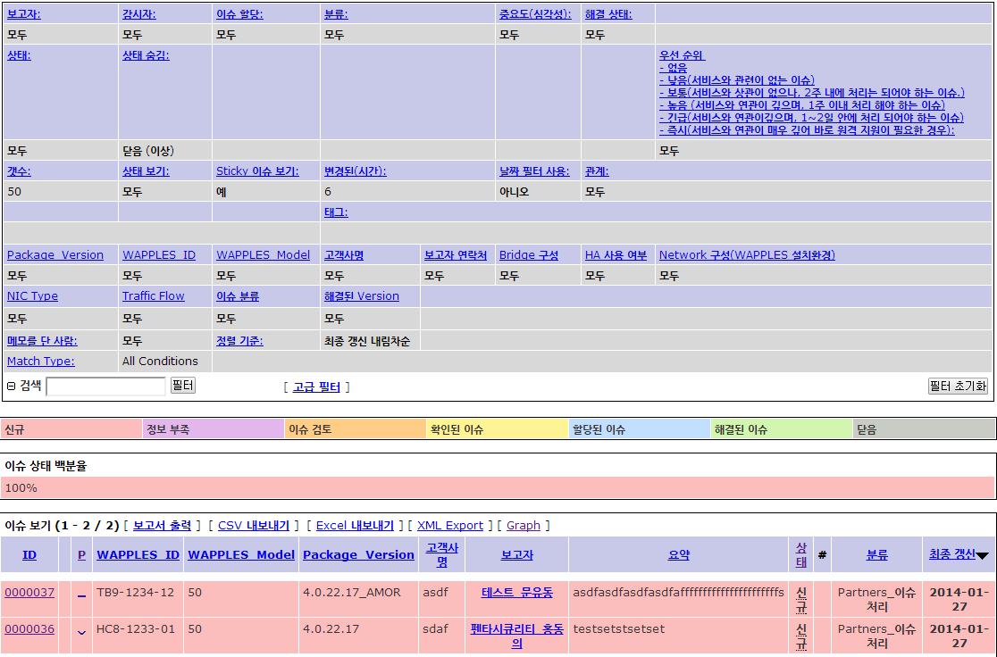
4. 이슈 등록 이후 체크
II. 템플릿 스타일 (Template Style)
이슈 보기
등록 한 이슈에 대하여 각각의 필터를 통해 검색이 가능 함.
등록된 이슈에 대해서 %로 각 현황에 대해서 확인 가능
필터 조건에 의한 현재 등록된 이슈에 대해서 확인 가능

Slide 17
4. 이슈 등록 이후 체크
II. 템플릿 스타일 (Template Style)
메모 추가 및 추가 파일 업로드
해결된 이슈에 대해서는 위와 같이 초록색으로 표시가 됨.
해당 이슈 ID를 클릭 후 확인하면, 상세 내역이 확인 가능 함.
해결된 이후에는 붉은색 박스의 내용과 같이 해결된 버전 및 이슈분류에 대해서 기제가 된 것을 확인 할 수 있습니다.
조건에 의해 검색된 내용을 를 통해서 Excel로도 다운로드 가능 함.

